Slide 1
并发

Slide 2
并行(parallelism)和并发(concurrent)
并行是在任一粒度的时间内都同时执行，比如多机并行
并发是在规定的时间内多个任务都在执行，实际底层是分时操作
并行强调瞬时性、并发强调过程性
并行关键在于执行、并发关键在于结构
单机运行时，并行通过使用多处理器以提高速度，并发程序可以是并行的，也可以不是
应用程序具备好的并发结构，操作系统才能更好地利用硬件并行执行

Slide 3
进程( process )、线程( thread )和协程( coroutine )
进程是程序在内存中运行时，操作系统对其进行资源分配和调度的独立单位
线程是进程的一个执行实体，是 CPU 调度和分派的基本单位，它是比进程更小的能独立运行的基本单位
每个进程至少包括一个线程
每个进程的初始线程被称为主线程，主线程终止，进程终止
协程是轻量级的线程，一个线程可以拥有多个协程
进程和线程是操作系统级的，协程是编译器级的。协程不被操作系统内核管理，而完全由程序控制，因此没有线程切换的开销。
和多线程比，数量越多，协程的性能优势就越明显。协程的最大优势在于其轻量级，可以轻松创建上万个而不会导致系统资源衰竭

Slide 4
coroutine特性
coroutine特性是协作式任务处理，将函数或者语句在独立的环境中运行
C#、Lua、Python语言都支持coroutine特性
coroutine通常是分时顺序执行
coroutine通常是单线程，需要其主动交出控制权，程序才能获得控制权并将控制权交给其他coroutine，通常使用yield和resume等语法进行同步和协作

Slide 5

Goroutine
多数语言在语法层不支持协程，而是通过库方式，效率不高，容易阻塞
Go 在语言级别支持协程
  命名为goroutine，关键字go
  由Go语言运行时统一调度，合理分配给各个CPU
goroutine 特性
  各goroutine非阻塞，不会等待
  goroutine 可以并行执行
  goroutine执行的函数返回值被忽略
  运行时不保证各goroutine的执行顺序
  goroutine之间被平等地调度和执行
  main函数会单独创建和分配一个goroutine
block
Notes:
。

Slide 6
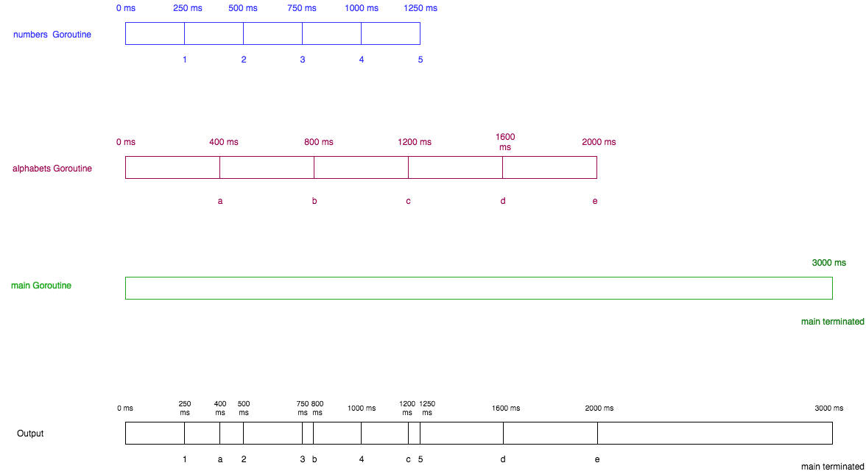
多个Goroutine
multGo

Slide 7
并发的运行性能
Go1.5版本之前，默认使用单核执行。Go1.5版本开始，可以通过执行runtime.GOMAXPROCS（逻辑CPU数量），让代码并发执行，最大效率地利用CPU。
GOMAXPROCS(n int) int 用来设置或查询可以并发执行的 goroutine 数目（默认对应cpu核数）
  n<1 查询可以并发执行的 goroutine 数目
  n=1 单核执行
  n>1 多核并发执行
Goexit（）结束当前 goroutine 的运行
Gosched （）将当前goroutine 放到队列中等待下次调度
NumCPU返回 CPU 核数量
GOMAXPROCS

Slide 8
数据查找
随机生成一个10万个整数（0~100）的数组(全局变量），把101随机放到数组中某个位置，编写一个查找程序把101查找出来，显示其位置：
  1、直接在整个数组查找
  2、根据你的CPU核心数把数组分为若干切片数，启动若干协程分别查找
  3、比较这两种做法的时间差别
find

Slide 9
协程间的通信
协程间的通信常见两种方式
  共享数据。很多语言采用共享内存来实现程序数据同步，确保程序以合乎逻辑的方式执行。在程序执行过程中，进程或线程可能对共享数据加锁，以禁止其他进程或线程修改它。总体编程复杂性高。
  消息机制。每个并发单元是独立个体，多个并发单元的数据不共享，通过消息通信来同步数据。
GO语言以并发为核心优势，采用消息机制。
“不要通过共享内存来通信，而通过通信来共享内存” ---- 《Effective Go》

Slide 10
channel 通道
通道是一种特殊的类型，同时只能有一个 goroutine 访问通道进行发送和获取数据。
通道是一个队列，遵循先入先出（FIFO）的规则
通道默认是阻塞的，使goroutine有效通信，不需要使用其他语言的显式锁或条件变量
通道是引用类型，需要使用chan关键字和内置函数make 进行创建
通道写入和读取使用 <- 运算符
  写入 ：通道<-变量
  读取： 变量<-通道
block to chan

Slide 11
缓冲通道
通道包括无缓冲通道和有缓冲通道
  无缓冲通道 make(chan datatype)
  有缓冲通道 make(chan datatype，capacity)
无缓冲通道只能存储一条消息，有缓冲通道可以根据make函数的capacity参数存储n条消息，按FIFO读出
func receiver(c chan string) {
for msg := range c {
fmt.Println(msg)
}
}
func main() {
messages := make(chan string, 2)
messages <- "hello"
messages <- "world"
go receiver(messages)
time.Sleep(time.Second * 1)
}//hello world

Slide 12
缓冲通道
用内置函数返回缓冲通道状态
  len()获取通道当前缓存数
  cap()获取通道缓存容量
ch := make(chan string, 3)
ch <- "naveen"
ch <- "paul"
fmt.Println("capacity is", cap(ch))
fmt.Println("length is", len(ch))
fmt.Println("read value", <-ch)
fmt.Println("new length is", len(ch))
//capacity is 3
//length is 2
//read value naveen
//new length is 1

Slide 13
缓冲与阻塞
无缓冲通道，写入等待读取，读取等待写入，在双方准备好之前是阻塞的
有缓冲通道，通道已满时的写入会等待，通道已空的读取会等待
buffChan

Slide 14
死锁
死锁场景：
  通道无数据或未写入时，未启动写入协程就进行读取
  通道已满时，未启动读取协程就继续写入
ch := make(chan string, 2)
ch <- "naveen"
ch <- "paul"
ch <- "steve"
fmt.Println(<-ch)
fmt.Println(<-ch)

Slide 15
单向通道
通道默认为双向的，单向通道只能用于发送或接收数据
所谓单向通道只是对通道作为函数参数的一种使用限制，跟C语言使用const修饰函数参数为只读类似
通常先创建双向通道，在函数形参中利用<-运算符修饰通道，使之变为只读或只写通道
func pump(ch chan<- int) //只写
func pull(ch <-chan int) //只读
unidirectional

Slide 16
关闭通道
关闭通道使用内置函数close(),实际上是关闭写入，即发送者告诉接收者不会再有数据发往通道
接收者能够在通道接收数据的同时，获取通道是否已关闭的参数 v, ok := <-ch
func producer(chnl chan int) {
for i := 0; i < 10; i++ {
chnl <- i
}
close(chnl)
}
func main() {
ch := make(chan int)
go producer(ch)
for {
v, ok := <-ch
if ok == false {
break
}
fmt.Println("Received ", v, ok)
}
}

Slide 17
关闭通道
for range 语句能自动判断通道是否已关闭
func producer(chnl chan int) {
for i := 0; i < 10; i++ {
chnl <- i
}
close(chnl)
}
func main() {
ch := make(chan int)
go producer(ch)
for v := range ch {
fmt.Println("Received ",v)
}
}

Slide 18
定时器 Timer
  协程间的通信需设置超时等辅助机制
  一次性定时器：定时器只计时一次，结束便停止
  主要方法
    func NewTimer(d Duration) *Timer 指定一个时间创建一个Timer，Timer一经创建便开始计时，不需要额外的启动命令
    func (t *Timer) Stop() bool 停止计时器，返回值true：定时器超时前停止， false: 定时器超时后停止
    func (t *Timer) Reset(d Duration) bool 停掉定时器，再启动，返回值同上
    func After(d Duration) <-chan Time 创建匿名不需控制的计时器
    func AfterFunc(d Duration, f func()) *Timer 延迟方法调用
timer

Slide 19
定时器 Ticker
周期性定时器：定时器周期性进行计时，除非主动停止，否则将永久运行
主要方法
  func NewTicker(d Duration) *Ticker 指定一个时间创建一个Ticker ， Ticker一经创建便开始计时，不需要额外的启动命令
  func (t *Ticker) Stop() 停止计时，但管道不会被关闭
ticker

Slide 20
通道底层实现
src/runtime/chan.go:hchan定义了channel的数据结构
缓冲区是一个环形队列
一个channel只能传递一种类型的值，类型信息存储在hchan数据结构
type hchan struct {
qcount uint // 当前队列中剩余元素个数
dataqsiz uint // 环形队列长度，即可以存放的元素个数
  buf unsafe.Pointer // 环形队列指针
elemsize uint16 // 每个元素的大小
closed uint32 // 标识关闭状态
elemtype *_type // 元素类型
sendx uint // 队列下标，指示元素写入时存放到队列中的位置
recvx uint // 队列下标，指示元素从队列的该位置读出
recvq waitq // 等待读消息的goroutine队列，读阻塞的goroutine会被向channel写入数据的goroutine唤醒
sendq waitq // 等待写消息的goroutine队列，写阻塞的goroutine会被从channel读数据的goroutine唤醒
lock mutex // 互斥锁，一个channel同时仅允许被一个goroutine读写
}

Slide 21
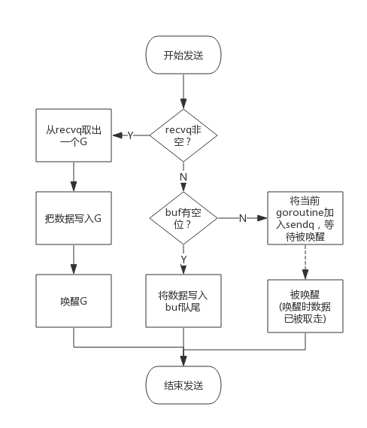
通道底层实现 向channel写数据
如果等待接收队列recvq不为空，说明缓冲区中没有数据或者没有缓冲区，此时直接从recvq取出G,并把数据写入，最后把该G唤醒，结束发送过程；
如果缓冲区中有空余位置，将数据写入缓冲区，结束发送过程；
如果缓冲区中没有空余位置，将待发送数据写入G，将当前G加入sendq，进入睡眠，等待被读goroutine唤醒

Slide 22
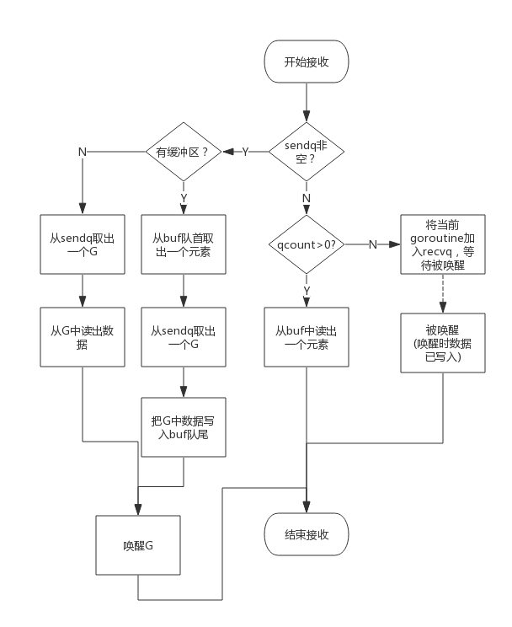
通道底层实现 从channel读数据
如果等待发送队列sendq不为空，且没有缓冲区，直接从sendq中取出G，把G中数据读出，最后把G唤醒，结束读取过程；
如果等待发送队列sendq不为空，此时说明缓冲区已满，从缓冲区中首部读出数据，把G中数据写入缓冲区尾部，把G唤醒，结束读取过程；
如果缓冲区中有数据，则从缓冲区取出数据，结束读取过程；
将当前goroutine加入recvq，进入睡眠，等待被写goroutine唤醒；

Slide 23
猜数字
请按如下要求设计协程交互代码
  协程一随机给出0~100的数
  协程二猜协程一的数，猜中的话协程一返回信号0，结束程序；猜小了协程一返回信号-1，猜大了协程一返回信号1，继续猜
  打印猜数过程
guess

Slide 24
WaitGroup
WaitGroup提供多个协程同步的机制，用来等待多个协程完成
信号量， Unix中保护共享资源的机制，用于防止多个线程同时访问某个资源
  信号量>0，表示资源可用，获取信号量时系统自动将信号量减1
  信号量==0时，表示资源暂不可用，获取信号量时，当前线程会进入睡眠，当信号量为正时被唤醒
WaitGroup 的方法
  Add(delta int) 添加等待信号量
  Done() 释放等待信号，每次减少1
  Wait() 阻塞调用该方法的协程，直到等待信号量为0
WaitGroup

Slide 25
select
多路复用是在一个信道上传输多路信号或数据流，比如网线
select 借用网络多路复用的概念，用于监听多个通道，同时响应多个通道
  多个通道都没有可写或可读的状态，select 会阻塞
  有一个通道是可写或可读的， select 会执行该通道语句
  有多个通道是可写或可读的， select 会随机选择其中一个执行
select

Slide 26
context
WaitGroup用来控制多个平级goroutine同时完成
goroutine本身是平等的，但逻辑上可能有父子关系，context 表示程序上下文，是程序的运行状态，用来控制具有逻辑父子关系的多个goroutine
Context接口
type Context interface {
//返回超时时间和是否已设置超时时间
Deadline() (deadline time.Time, ok bool)
//返回信道，当Context被撤销或过期时，该信道是关闭的
Done() <-chan struct{}
//Done信道关闭后，Err方法表明Context被撤销的原因
Err() error
//协程间的数据共享
Value(key interface{}) interface{}
}

Slide 27
context 使用
用context的树结构来给平等的goroutine 设置父子逻辑
context树的根节点通常是一个空的context ,由第一个goroutine用Background() 函数创建，该context不能被取消、没有值、也没有过期时间
创建子节点
context / value
//将父节点复制到子节点，返回一个可以主动撤销Context的函数
func WithCancel(parent Context) (ctx Context, cancel CancelFunc)
//过期时间由deadline和parent的过期时间共同决定，parent过期时间优先
func WithDeadline(parent Context, deadline time.Time) (Context, CancelFunc)
//与WithDeadline类似，只不过传入的是从现在开始Context剩余的生命时长
func WithTimeout(parent Context, timeout time.Duration) (Context, CancelFunc)
//将父节点复制到子节点，子节点可扩展新的key存储的值
func WithValue(parent Context, key interface{}, val interface{}) Context

Slide 28
mutex
多个线程同时竞争使用某个变量可能会导致结果失控
mutex，互斥锁，用来保证某个变量在任一时刻，只能有一个线程访问
mutex 用Lock()和Unlock()来创建资源的临界区，这一区间内的代码是线程安全的，任何一个时间点都只能有一个goroutine执行这段区间的代码
mutex 也可以用通道来代替，二者无优劣之分，通常不涉及线程交互数据的用mutex，其他用通道
race condition
race condition using mutex
race condition using channel

Slide 29
RWMutex
RWMutex在Mutex的基础之上增加了读、写的信号量，并使用了类似引用计数的读锁数量
  可以同时申请多个读锁
  有读锁时申请写锁将阻塞
  只要有写锁，后续申请读锁和写锁都将阻塞
主要方法：
  func (rw *RWMutex) Lock() //申请写锁
  func (rw *RWMutex) Unlock() //释放写锁
  func (rw *RWMutex) RLock() //申请读锁
  func (rw *RWMutex) RUnlock()//释放读锁
rwmutex

Slide 30
Cond （ condition 条件变量）
互斥锁保证在同一时刻仅有一个线程访问某一个共享数据
条件变量在共享数据的状态发生变化时，通知其他因此而被阻塞的线程
条件变量需要用互斥锁来创建
主要方法：
// 实例化一个带有Locker的Cond变量
func NewCond(l Locker) *Cond
//Unlock()->阻塞等待通知(等待Signal()或Broadcast()的通知)->收到通知->Lock()
func (c *Cond) Wait()
//激活执行Wait()的通知队列的第一个协程
func (c *Cond) Signal()
//激活执行Wait()的通知队列所有协程
func (c *Cond) Broadcast()
//使用内置的互斥锁
cond.L.Lock()和cond.L.Unlock()
cond

